Slide 1
Каждый день имеет значение©

Slide 2
F R O N I K A G R O U P о компании

Slide 3
О нас
Fronika group – команда специалистов, более 10 лет профессионально занимающихся медицинской техникой от ее разработки, организации испытаний, Государственной регистрации до постановки в серийное производство.
Специалисты компании – инженеры, менеджеры по регистрации, испытатели, сертифицированные внутренние аудиторы Системы менеджмента качества. Регулярно повышают квалификацию по указанным областям в ведущих учебных центрах Москвы и Санкт-Петербурга (ВНИИИМТ, ЦМИКЭЭ, RSM,
Русский Регистр, Результат-Аудит и другие).
Принимали участие в выездных проверках Росздравнадзора (со стороны производителя), а также рассмотрении выявленных нарушений на заседаниях комиссии в Росздравнадзоре.
Абсолютным приоритетом компании является соблюдение интересов Заказчика!
Каждый день имеет значение ©

Slide 4
Наши преимущества
Удаленная работа со специалистами и испытательной лабораторией через личный кабинет
Актуальная документация доступна 24/7
Соблюдение интересов заказчика
Непрерывный мониторинг тенденций отраслевого законодательства
Постоянное улучшение качества продукции и услуг
Наличие проектного подразделения
Каждый день имеет значение ©

Slide 5
Организация профессиональной команды разработчиков в области научных исследований и разработок оптико-электронных приборов (проведение инженерных расчетов, разработка конструкций, оформление технической и эксплуатационной документации)
2003
2006
Начало работы с производственными компаниями (разработка систем менеджмента качества, постановка изделий на производство, авторский надзор)
История создания
2010
Расширение команды разработчиков, состоящей из конструкторов по механике и электронике, программистов, оптиков, исследователей. Начало разработки медицинских изделий (медицинской техники)
Старт процедур государственной регистрации медицинских изделий и запуск программы сопровождения проектов (руководителей проектов) в рамках исполнения государственных контрактов в области медицинских изделий
2013

Slide 6
2014
Начало работ по внедрению системы менеджмента качества на основе ГОСТ ISO 13485. Оценка и разработка документации по системе менеджмента качества. Обучение собственных аудиторов.
Организация услуги консалтинга бизнеса в области государственного контроля обращения медицинских изделий. Проведение аудитов производств, доработка технической и эксплуатационной документации, документов СМК. Организация процедур ВИРД.
2018
2019
Объединение ресурсов под общим брендом FRONIKA GROUP. Регистрация торгового знака.
2020
Старт работ по пред инспекционному аудиту производителей медицинских изделий в рамках регистрации по правилам ЕАЭС. Обучение собственных инспекторов производств. Регистрация по правилам ЕАЭС.

Slide 7
Система менеджмента качества
Профессионализм
Гибкость
Качество
Целеустремленность
Надежность
Эффективность
Каждый день имеет значение ©

Slide 8
Система менеджмента качества
Работая для наших клиентов, постоянно повышая качество оказываемых услуг, мы:
регулярно контролируем качество оказываемых услуг и поставленных товаров
обеспечиваем медицинские учреждения качественным оборудованием
выводим на рынок современные, инновационные продукты
поддерживаем высокий уровень безопасности оборудования
повышаем эффективность и результативность работы компании
принимаем на себя обязательства исполнять установленные требования, постоянно совершенствуя качество продукции и услуг
Каждый день имеет значение ©

Slide 9
F R O N I K A G R O U P компетенции

Slide 10
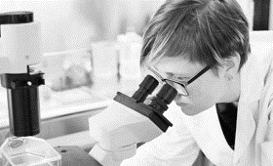
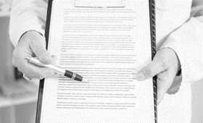
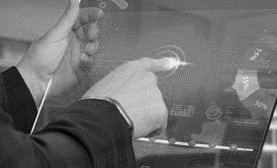
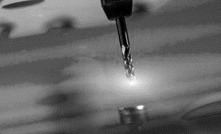
Ключевые компетенции компании
Разработка медицинских изделий
Регистрация медицинских изделий
Организация технических испытаний и токсикологических исследований
Внесение изменений в регистрационное досье и регистрационное удостоверение
Клинические испытания медицинских изделий
Контроль обращения медицинских изделий
Производство и локализация медицинских изделий
Система менеджмента качества
Каждый день имеет значение ©

Slide 11
Разработка медицинских изделий
В компании ФРОНИКА ГРУПП работают профессиональные инженеры, медицинские специалисты, дизайнеры. Компания сотрудничает с ведущими профильными ВУЗами, медицинскими организациями и производственными предприятиями.
Нашими специалистами выполнена разработка медицинского оборудования и приборов: диагностические микроскопы для гинекологии и офтальмологии, лазерные хирургические комплексы на их основе, медицинские кресла, изделия для ректоскопии, а также «медицинский свет» (светильники, осветители). Имеется опыт разработки элементов эндопротеза тазобедренного и коленного суставов, а также комплектов инструментов для их установки.
Высокий уровень профессиональной подготовки позволяет нам успешно решить поставленную задачу по разработке медицинского изделия.
Каждый день имеет значение ©

Slide 12
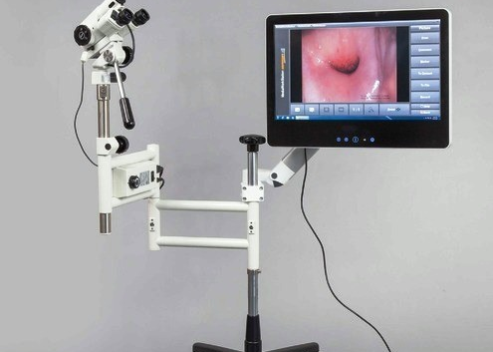
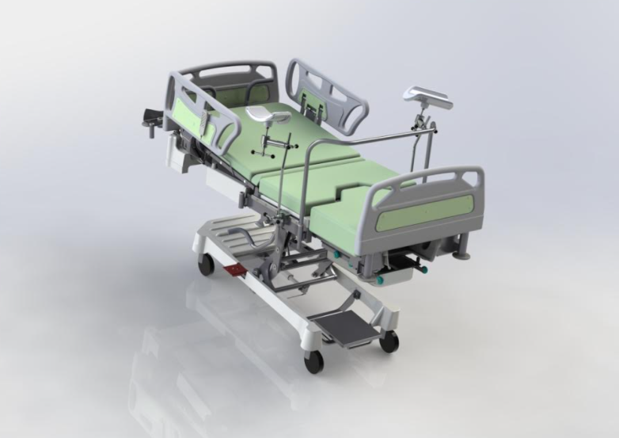
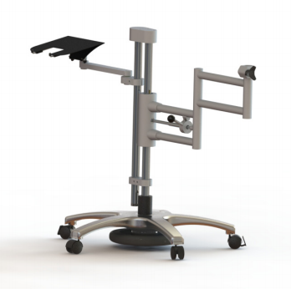
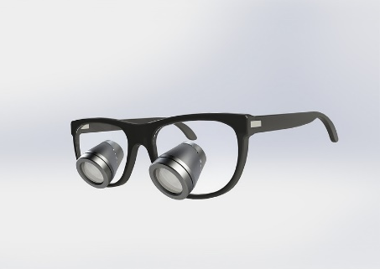
Примеры работ
Колькоскоп
Кровать
Штатив
Очки
Каждый день имеет значение ©

Slide 13
Регистрация медицинских изделий
Специалисты нашей компании возьмут на себя всю работу по регистрации вашего изделия, с учётом всех изменений произошедших в процедуре регистрации.
Предварительная консультация: как зарегистрировать медицинское изделие
Регистрация медицинских изделий по правилам РФ
Регистрация иностранных медицинских изделий на территории РФ
Регистрация медицинских изделий по правилам ЕАЭС
Регистрация медицинских изделий в ЕС. Получение маркировки СЕ
Каждый день имеет значение ©

Slide 14
Аудит и инспектирование производства, система менеджмента качества
Внедрение и модернизация СМК в соответствии с требованиями ГОСТ ISO 13485, ГОСТ ISO 14971, ГОСТ ISO 9001
Подготовка к сертификации СМК
Аудит системы менеджмента качества
Поддержание и улучшение СМК
Описание и оптимизация существующих бизнес-процессов
Организация специализированных обучающих семинаров по СМК
Каждый день имеет значение ©

Slide 15
F R O N I K A G R O U P портфолио

Slide 16
Фроника Груп в цифрах
более 10 лет профессиональной деятельности
98 регистрационных удостоверений
90% с первой подачи
12 дел на стадии регистрации и ВИРД
Каждый день имеет значение ©

Slide 17
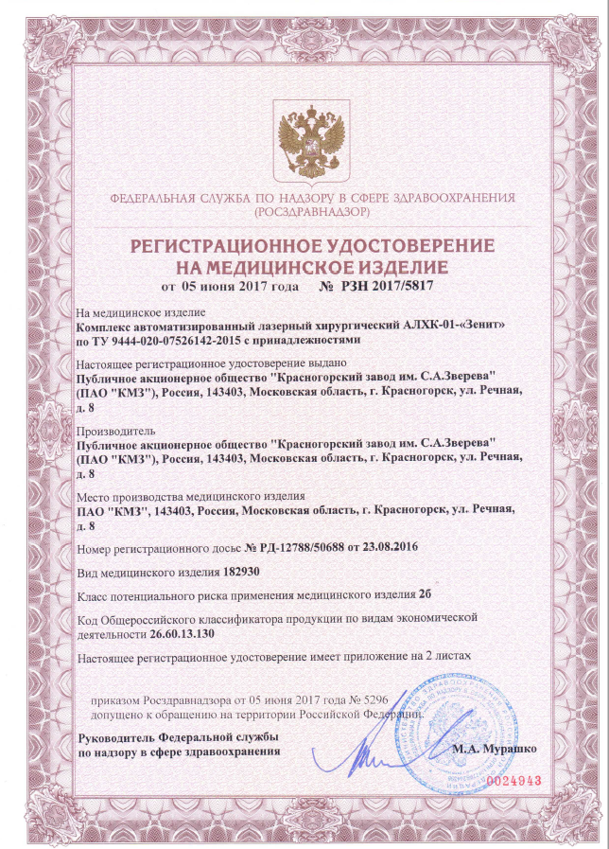
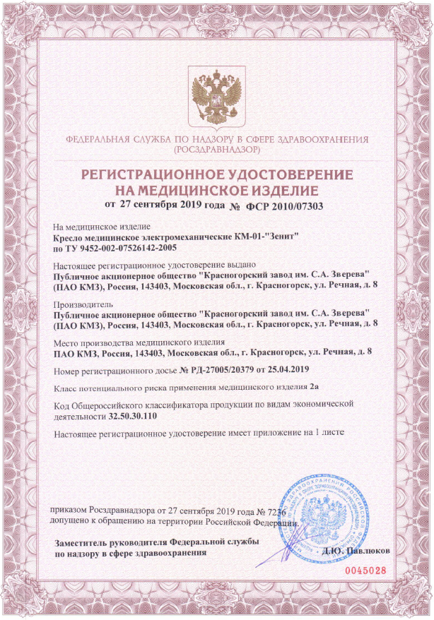
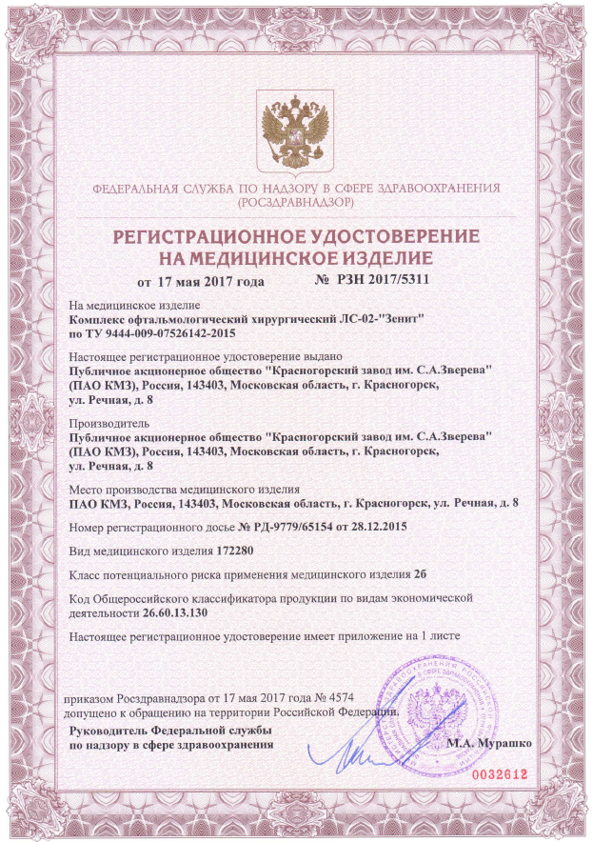
Некоторые регистрационные удостоверения
Каждый день имеет значение ©

Slide 18
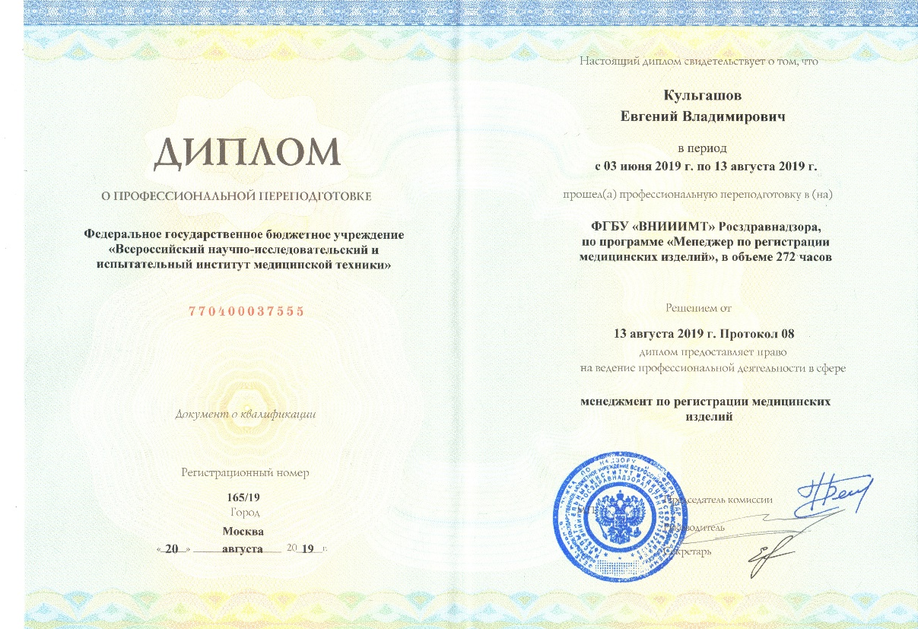
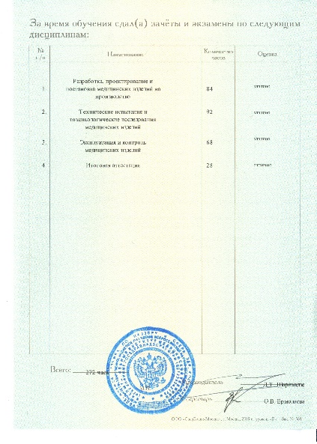
Наши дипломы и сертификаты

Slide 19
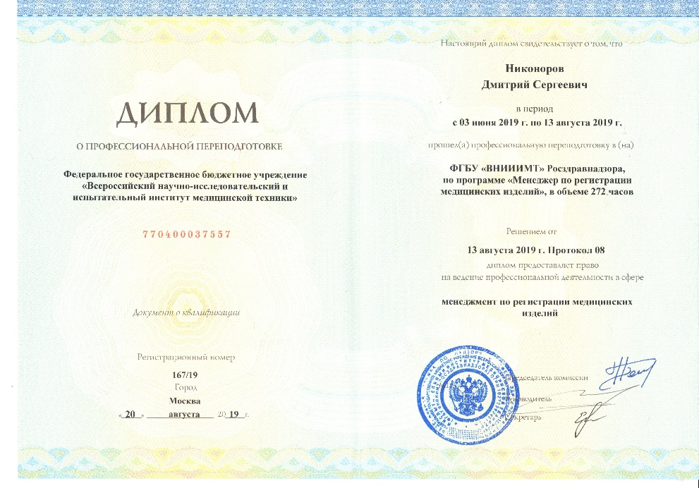
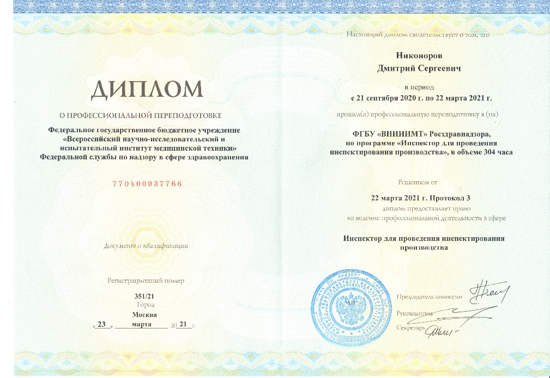
Наши дипломы и сертификаты
Каждый день имеет значение ©

Slide 20
Контакт
Наш адрес: г. Москва, Пресненская набережная, 10 строение 2
What's App: Написать в What's App
Телефон: +7 (495) 928-01-27
E-mail: info@fronikagroup.ru Web: https://fronikagroup.ru/
Каждый день имеет значение ©

